Slide 1
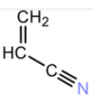
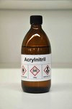
Acrylnitril

Slide 2
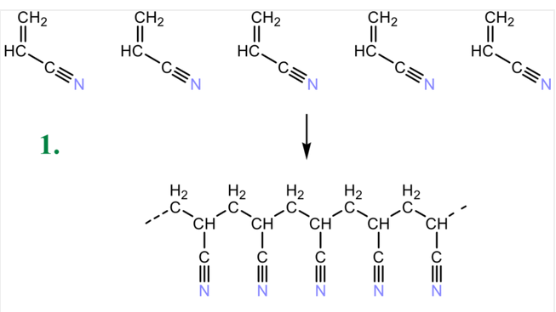
Acrylnitril zu Polyacrylnitril radikalische Polymerisation

Slide 3
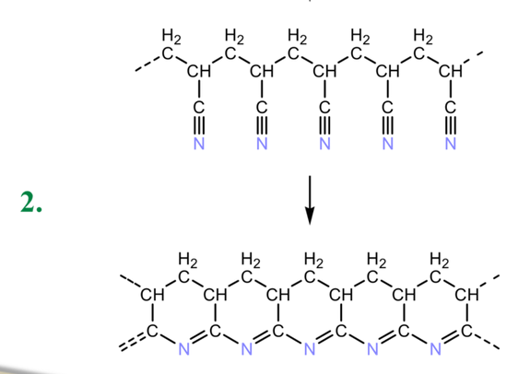
Cyclisierungsprozess

Slide 4
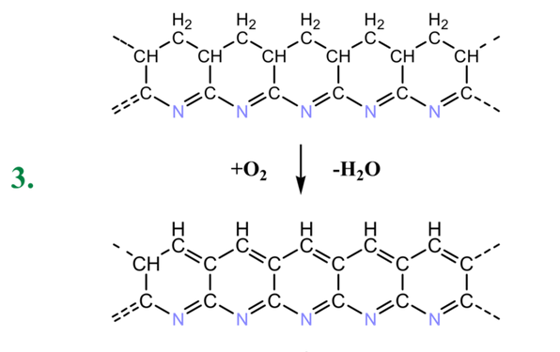
Sauerstoffbehandlung

Slide 5
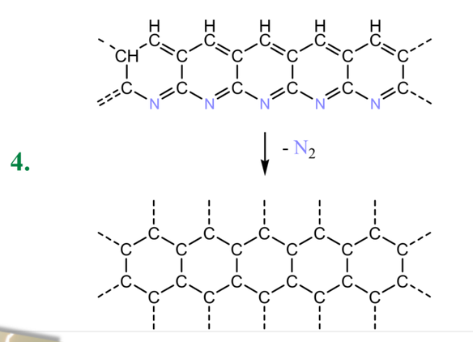
Carbonisierung bei ca. 1200–1500°C – Eliminierung von N2

Slide 6
